Slide 1

§2 第二型曲面积分
第二型曲面积分的典型物理背景是计算流
体从曲面一侧流向另一侧的流量. 与第二型曲线积分相类似, 第二型曲面积分与曲面所取的方向有关, 这就需要先定义“曲面的侧”.
一、曲面的侧
二、第二型曲面积分的概念
三、第二型曲面积分的计算
四、两类曲面积分的联系

Slide 2


一、曲面的侧
设连通曲面 S 上到处都有连续变动的切平面 ( 或法
线 ), 曲面在其上每一点处的法线有两个方向：当取
定其中一个指向为正方向时, 另一个指向就是负方
向. 又设
为 S 上任一点, L为 S上任一经过点
且不超出 S 边界的闭曲线. 当 S 上的动点 M 从
出发沿 L 连续移动一周而回到 时,如果有如下特
征: 出发时 M 与 取相同的法线方向, 而回来时仍
保持原来的法线方向不变,则称该曲面 S 是双侧的.

Slide 3


否则, 若
由某一点
出发, 沿 S 上某一封闭曲线
回到 时, 其法线方向与出发时的方向相反, 则称
S 是单侧曲面.
我们通常遇到的曲面大多是双侧曲面. 单侧曲面的
一个典型例子是默比乌斯(Mobius)带. 它的构造方
法如下: 取一矩形长纸条ABCD (如图22-4(a)), 将其
一端扭转
后与另一端粘合在一起 ( 即让 A 与 C
重合, B 与 D 重合, 如图22-4(b)所示 ).

Slide 4
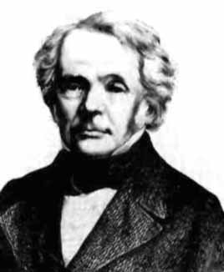
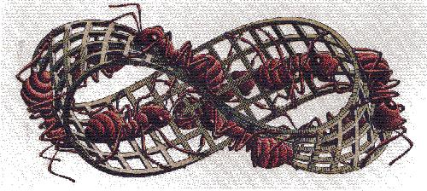










默比乌斯( Möbius,A.F. 1790-1868, 德国 )

Slide 5

通常由
所表示的曲面都是双侧曲面, 其法
线方向与 z 轴正向的夹角成锐角的一侧称为上侧,
另一侧称为下侧. 当 S 为封闭曲面时,法线方向朝外
的一侧称为外侧，另一侧称为内侧. 习惯上把上侧
作为正侧,下侧作为负侧;又把封闭曲面的外侧作为
正侧, 内侧作为负侧.

Slide 6
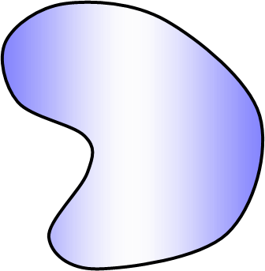





二．第二型曲面积分的概念
先考察一个计算流量的问题. 设某流体以流速
从曲面 S 的负侧流向正侧 (图22-5), 其中 P, Q, R 为
所讨论范围上的连续函
数, 求在单位时间内流过
曲面 S 的总流量 E.
设在 S 上任一点
处的正向单位法向量为

Slide 7






这里 α, β, γ 都是 x, y, z 的函数. 则单位时间内流经
小曲面块
的流量
其中
是任意取定的一点;
是点 处的单位法向量;
分别是
在坐标面

Slide 8

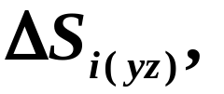
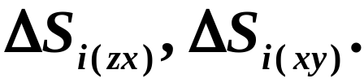


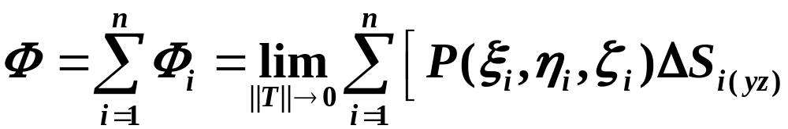
上投影区域的近似面积, 分别记作
于是单位时间内由
的负侧流向正
侧的流量 也就近似等于
所以, 单位时间内由
的负侧流向正侧的总流量
这种与曲面的侧有关的和式极限就是所要讨论的第

Slide 9

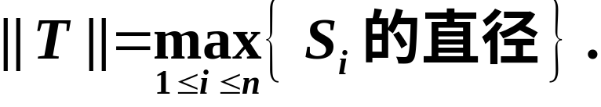
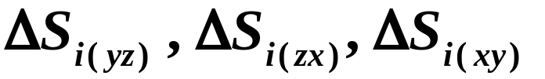
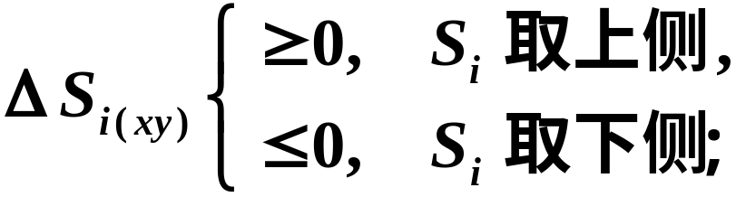
二型曲面积分.
定义1 设 P, Q, R 为定义在双侧曲面 S 上的函数.
对 S 作分割 T , 它把 S 分为
分割 T
的细度为
分别表示
在三个坐标面上
的投影区域的面积, 它们的符号由
的方向来确定:

Slide 10
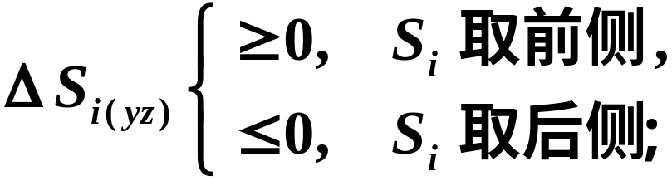
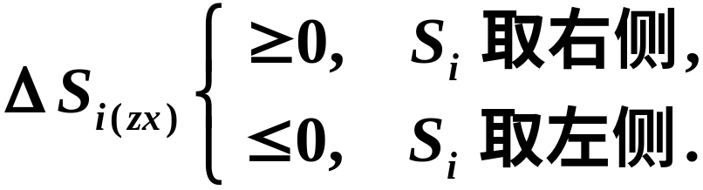
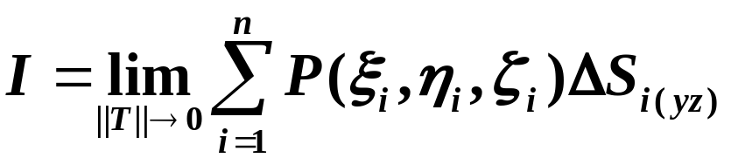
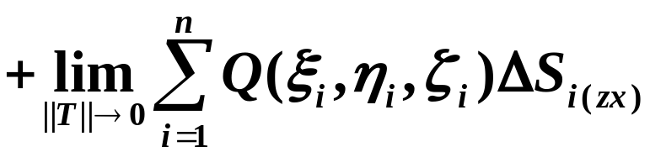
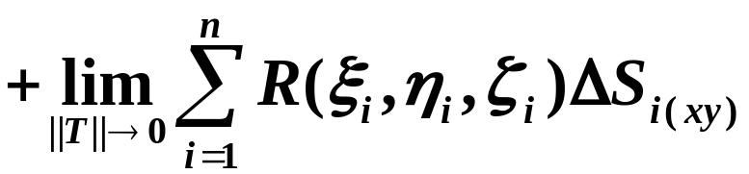
若

Slide 11

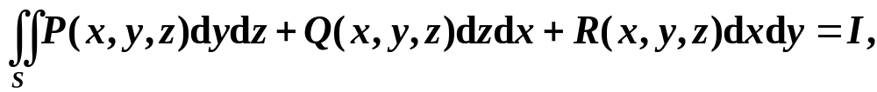

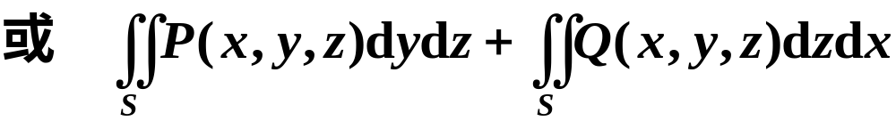
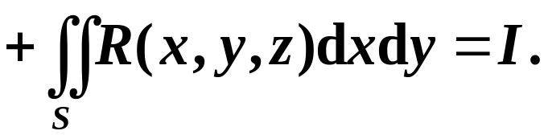
中的三个极限都存在, 且与分割 T 和点
的
的选取无关, 则称此极限 I 为向量函数
在曲面
所指定一侧上的第二型曲面积分,记作

Slide 12


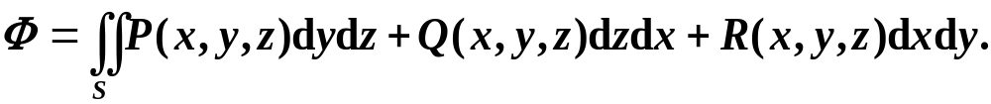
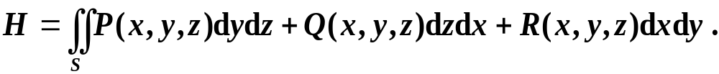
据此定义, 某流体以速度
从曲面
的
负侧流向正侧的总流量即为
又如, 若空间中的磁场强度为
则按指定方向穿过曲面
的磁通量(磁力线总数)为

Slide 13

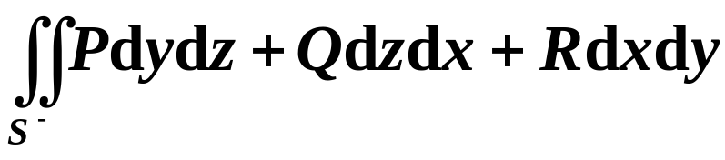
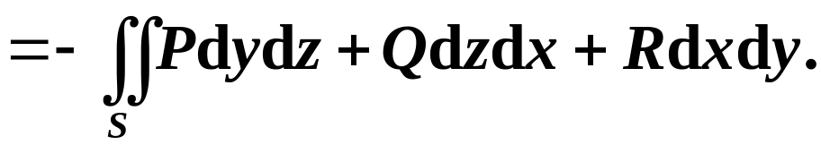
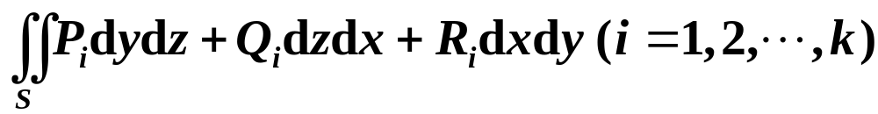
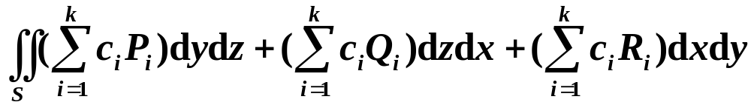
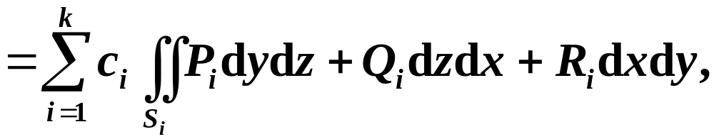
若以
表示曲面 S 的另一侧, 由定义易知
第二型曲面积分有类似于第二型曲线积分的性质:
1. 若
存在,
则有

Slide 14


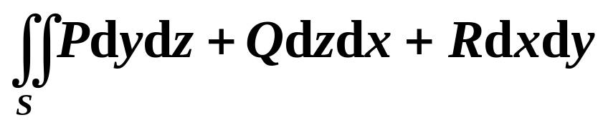
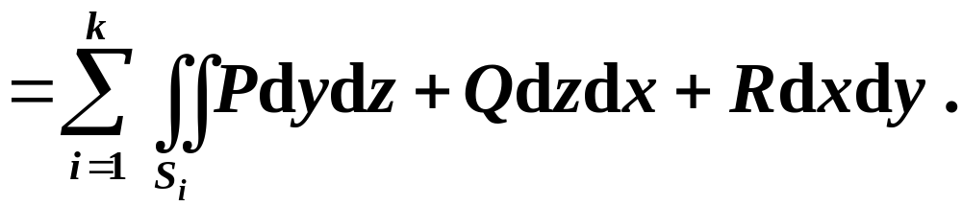
其中
2. 若曲面S是由两两无公共内点的曲面
所组成, 则有

Slide 15

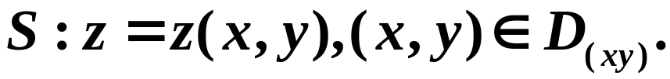

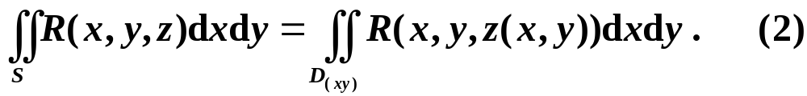
三．第二型曲面积分的计算
定理22.2 设
是定义在光滑曲面
上的连续函数, 以 S 的上侧为正侧( 这时
的法线方
向与
轴正向成锐角), 则有
证 由第二型曲面积分的定义,

Slide 16
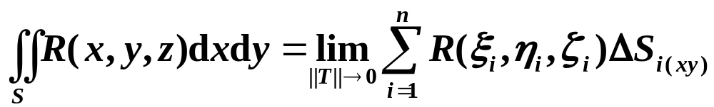
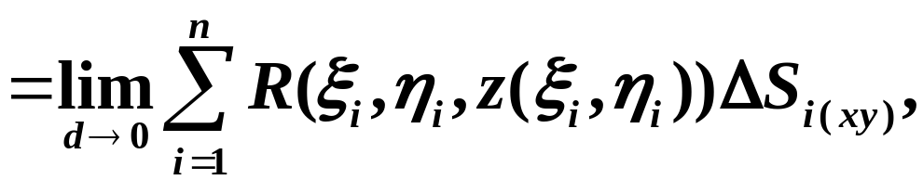
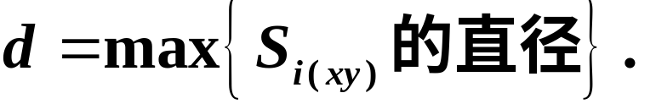

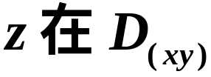

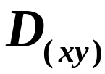
这里
由于 R 在 S 上连续,
上连续(曲面光滑), 据
复合函数的连续性,
在
上也连续.
由二重积分的定义,

Slide 17
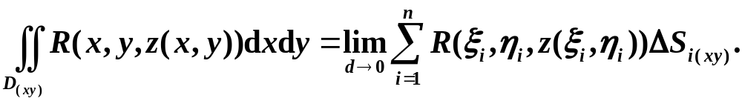
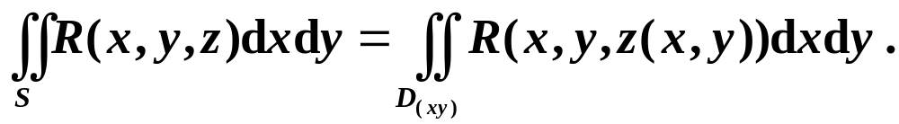


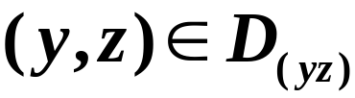
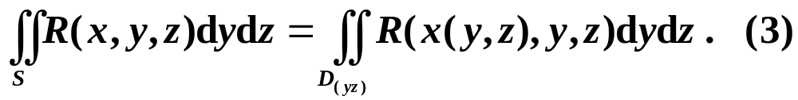

所以
类似地,当 在光滑曲面
上连续时,有
这里 S 是取法线方向与
轴的正向成锐角的那一

Slide 18

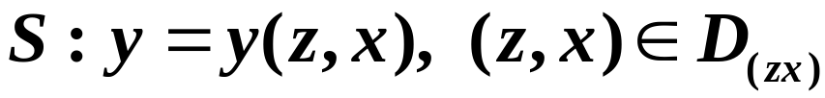
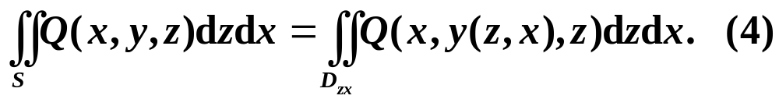

侧为正侧. 当 在光滑曲面
上连续时, 有
这里 S 是取法线方向与
轴的正向成锐角的那一
一侧为正侧.

Slide 19
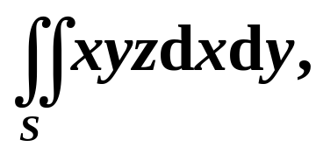








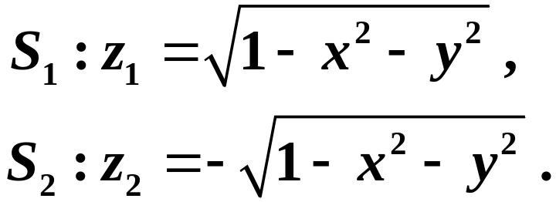
例1 计算
其中
是球面
在
部分并取球面
的外侧（图22-6）.
解 曲面 S 在第一、五卦限部
分的方程分别为

Slide 20


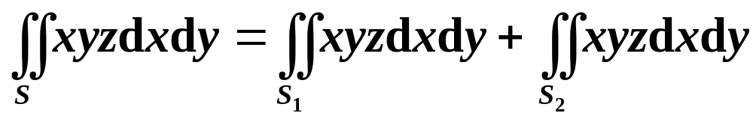
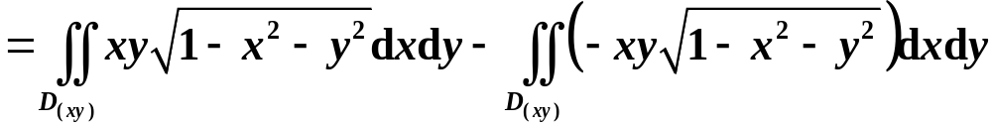
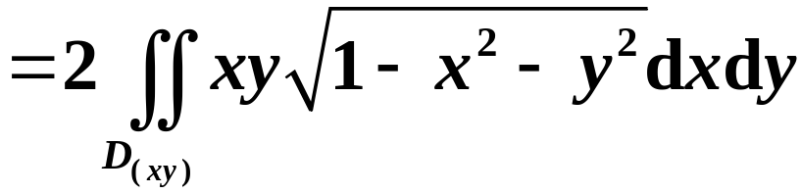
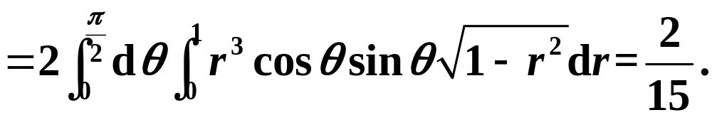
它们在
平面上的投影区域都是单位圆在第一象限
部分. 因积分是沿
的下侧进行, 故

Slide 21
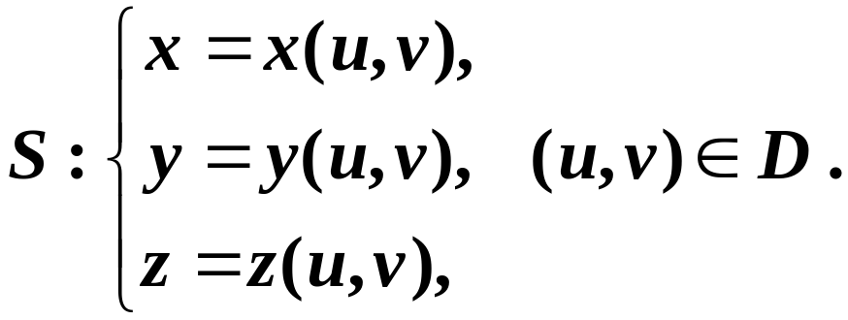
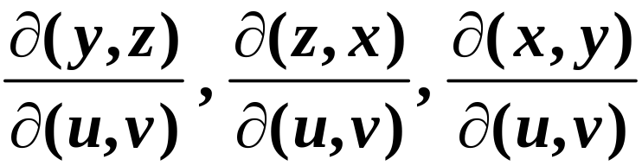
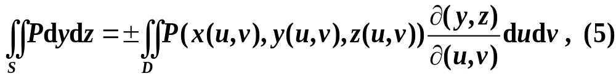
如果光滑曲面 S 由参量方程给出:
若在 D 上各点它们的函数行列式
不同时为零, 则分别有

Slide 22
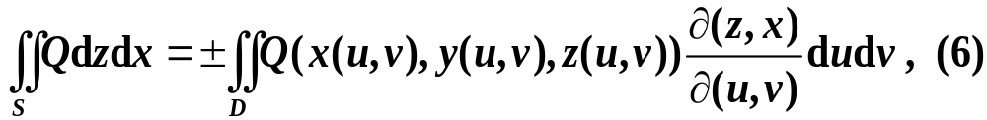
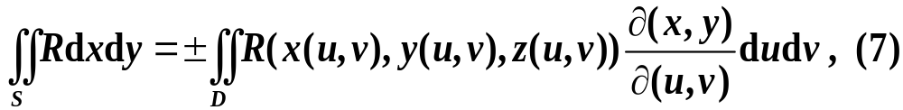


注 (5),(6),(7) 三式前的正负号分别对应 S 的两个侧,
特别当
平面的正方向对应于曲面
所选定的正
向一侧时, 式前取正号, 否则取负号.
例2 计算
其中 S 为椭球面

Slide 23



的上半部分, 并取外侧.
解 把曲面表示为参量方程:
由(5)式有

Slide 24



其中
积分是在 S 的正侧进行. 由上述的注, (8)式右端取正
号, 即

Slide 25

五、两类曲面积分的联系
与曲线积分一样，当曲面的侧确定之后，可以建立
两种类型曲面积分的联系.
设 S 为光滑曲面, 并以上侧为正侧, R 为 S 上的连续
函数, 曲面积分在 S 的正侧进行. 因而有
由曲面面积公式（第二十一章§6）,

Slide 26






其中 γ 是曲面
的法线方向与 z 轴正向的交角, 它
是定义在
上的函数. 因为积分沿曲面正侧进行,
所以 γ 是锐角. 又由 S 是光滑的, 所以
上连续. 应用中值定理, 在
内必存在一点,
使这点的法线方向与 z 轴正向的夹角
满足等式

Slide 27






或
于是
现以
的法线方向
与 z 轴正向夹角的余弦, 则由
的连续性, 可推
时, (10)式右端极限存在. 因此由(9)式
得当
得到

Slide 28




这里注意当改变曲面的侧向时, 左边积分改变符号;
右边积分中角 γ 改为
. 因而
也改变符号,
所以右边积分也相应改变了符号. 同理可证:
其中α , β 分别是 S 上的法线方向与 x 轴正向和与 y

Slide 29





轴正向的夹角. 一般地有
这样, 在确定了余弦函数
之后, 由
(11), (12),(13),(14) 式便建立了两种不同类型曲面积
分的联系.
注 当曲面由
表示, 且取上侧

Slide 30




时,
因此
上式避免了同一曲面要向三坐标平面作投影, 从而
使计算得到简化.

Slide 31






例3 计算
其中
为
的部分, 并取上侧.
解

Slide 32

上面第二步计算后得到 是利用了积分区
域的对称性和被积函数的奇偶性,除了这一项外,其
他各积分项全都等于零.

Slide 33


